Slide 1
Proyecto MeCuida
Gestión de Proyectos

Slide 2
Índice
Planificación de la calidad
Realizar el aseguramiento de calidad
Controlar la calidad
Recursos Humanos
Planificación de los RRHH
Adquirir el equipo de trabajo
Calidad
Desarrollar el equipo del proyecto
Dirigir el equipo del proyecto

Slide 3
PLANIFICACIÓN de la calidad
Plan de gestión de calidad
Métricas de calidad
Listas de verificación
Plan de mejoras del proceso

Slide 4


Planificación de la calidad
Documentación previa:
  Plan de dirección del proyecto
  Registro de interesados
  Factor ambientales de la empresa
Herramientas:
  Análisis de costo-beneficio
  Diagramas
  Estudios comparativos
  Reuniones (Calidad y Control)

Slide 5
PLAN DE GESTIÓN DE CALIDAD
¿Se realizan las actividades correctamente?
¿Cómo comprobar que se ejecutan correctamente?
Valorar si se están cumpliendo los estándares de calidad establecidos por SAMBA Solutions.
            Listas de verificación

Slide 6


MÉTRICAS DE CALIDAD
Índice de desempeño del coste, CPI: Una medida de la eficiencia en costos de los recursos presupuestados expresada como la razón entre el valor ganado y el costo real.
Índice de desempeño del cronograma, SPI: Una medida de la eficiencia del cronograma que se expresa como la razón entre el valor ganado y el valor planificado.

Slide 7

LISTAS DE VERIFICACIÓN
Una lista de verificación es una herramienta estructurada, por lo general específica de cada componente, que se utiliza para verificar que se hayan llevado a cabo una serie de pasos necesarios.
1 – Se cumplen los requisitos de calidad
2 – Se cumplen los requisitos de forma parcial
3 – No cumplen los requisitos.

Slide 8
PLAN DE MEJORAS DEL PROYECTO
Actividad a mejorar
Resultado de listas de verificación
Estudio de mejora
¿Problema? -> Causa/s
Posibles soluciones
Aceptación de cambios
Project Manager
PMO
Monitorización y control

Slide 9
Índice
Introducción
Planificación de la calidad
Realizar el aseguramiento de la calidad
Controlar la calidad
Recursos Humanos
Planificación de los RRHH
Adquirir el equipo de trabajo
Calidad
Desarrollar el equipo del proyecto
Dirigir el equipo del proyecto

Slide 10
Aseguramiento de calidad
Planificar
Hacer
Monitorizar
Actuar

Slide 11

AUDITORÍAS
Auditorías internas
Auditorías externas:
    Auditoría de renovación ISO 9001:2015

Slide 12



Otras normativas
Dispositivos con Marcado CE e ISO 13485:2016
Gestión tecnológica del servicio MeCuida -> Metodología ITIL.

Slide 13
Índice
Introducción
Planificación de la calidad
Realizar el aseguramiento de la calidad
Controlar la calidad
Recursos Humanos
Planificación de los RRHH
Adquirir el equipo de trabajo
Calidad
Desarrollar el equipo del proyecto
Dirigir el equipo del proyecto

Slide 14
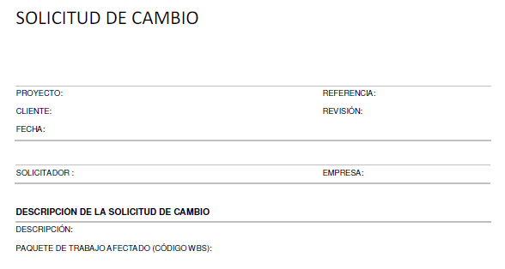
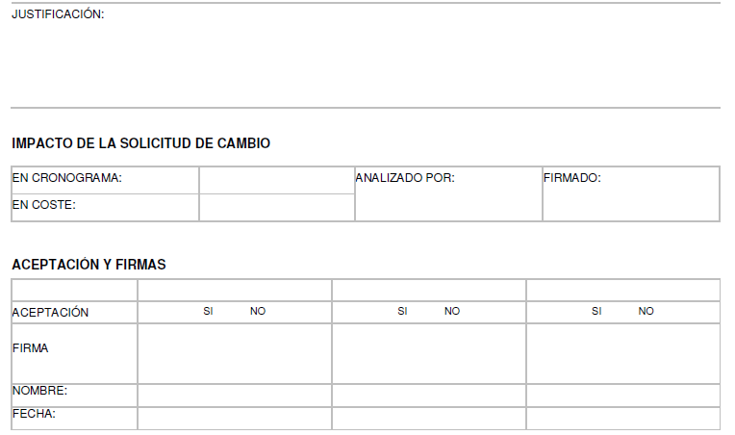
SOLICITUD DE CAMBIO

Slide 16



